Slide 1
電工實驗（嵌入式系統) Final Project Report
Title : Hand Gesture Recognition System Using Raspberry Pi Camera and STM32
R13522802 陳冠呈
B12901130 劉劭毅

Slide 2
Outline
Motivation
Methodology
Hardware / Software Implementation
Results
Applications
Conclusion and Future work
References

Slide 3
Motivation
With the rapid development of embedded systems, human–computer interaction has become an important research topic.
Hand gesture recognition provides a natural and intuitive way for users to interact with electronic devices.
This project integrates image processing, embedded systems, and serial communication technologies.
The goal is to gain practical experience in designing an embedded vision-based recognition system.
Notes:
隨著嵌入式系統的快速發展，人機互動成為一個相當重要的研究與應用方向。相較於傳統的按鍵或滑鼠，手勢辨識提供了一種更直覺、也更自然的操作方式，使用者可以透過簡單的手部動作來與電子裝置進行互動。本專題結合了影像處理、嵌入式系統以及序列通訊等技術，從影像擷取、資料傳輸到嵌入式端的辨識處理，完成一個完整的系統流程。專題的主要目標並不只是完成辨識功能，而是透過實作的方式，累積設計嵌入式視覺辨識系統的實務經驗。

Slide 4
Methodology
The Raspberry Pi Camera captures hand gesture images and performs image preprocessing.
The processed images are transmitted to the STM32 via UART communication.
The STM32 performs image recognition.
The STM32 sends the recognition results back to the computer via UART.
The computer displays the recognition results.

Slide 5
Design Considerations
Why Raspberry Pi + STM32?
Practice heterogeneous embedded system integration
Separate high-level processing and real-time control
Why UART Communication?
Simple hardware connection and easy debugging
Stable point-to-point communication
Why STM32 for Recognition?
Focus on real-time processing under resource constraints
Use simplified recognition algorithms
Notes:
第一，為什麼使用 Raspberry Pi 搭配 STM32。
我們希望練習異質嵌入式系統的整合，讓 Raspberry Pi 負責高階影像處理與系統管理，STM32 則負責即時與可預期的處理，清楚區分高階運算與即時控制的角色。
第二，為什麼選擇 UART 通訊。UART 的硬體連線簡單，只需要 TX、RX 與 GND，實作與除錯都相對容易，對於本專題的點對點通訊需求來說，UART 在穩定性與實作複雜度之間取得良好平衡。
第三，為什麼讓 STM32 進行辨識。
由於 STM32 的運算資源有限，我們並不執行複雜的演算法，而是著重在資源受限條件下的即時處理，透過簡化後的辨識方法來確保系統能穩定運

Slide 6
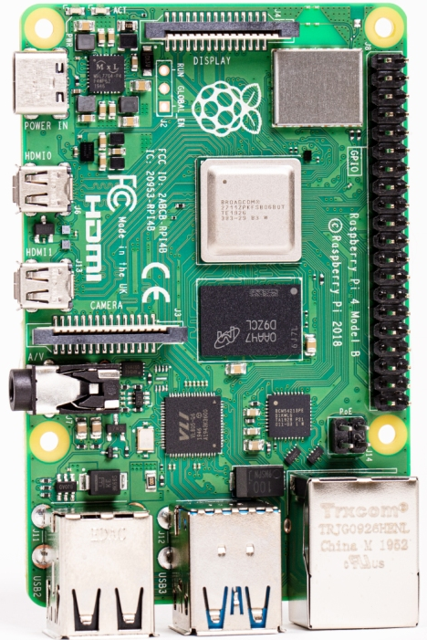
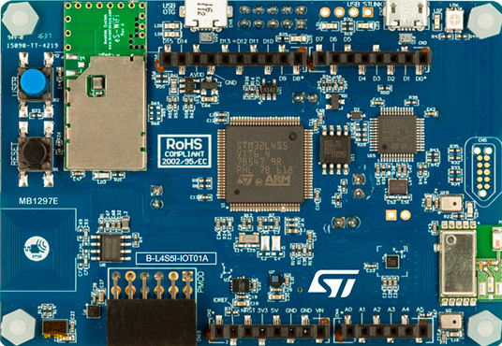
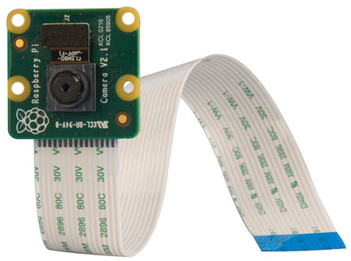
Hardware Implementation
Raspberry Pi 4
Raspberry Pi Camera V2
B-L4S5I-IOT01A
Notes:
Raspberry Pi 4 負責影像處理與系統控制， Camera V2 負責影像擷取， B-L4S5I-IOT01A 上的 STM32 負責即時辨識與回傳結果。

Slide 7
Software Implementation
Software Implementation Flow
Raspberry Pi Software
VNC for remote development and monitoring
MediaPipe hand detection
STM32 Software
AI model inference

Slide 8

Software Implementation Flow
否
STM32
Raspberry Pi
是否偵測到手部
環境初始化
環境初始化
設定下一次傳送時間
是
等待UART 接收到影像
裁切手部ROI
執行AI推論
相機拍照轉BGR
影像前處理(64*64)
將推論結果傳回電腦
MediaPipe 偵測手部
UART 傳送
Current time $≥$next capture time
否
是
Notes:
MediaPipe Hands 初始化
最多抓一隻手
偵測信心與追蹤信心門檻都是 0.5
用來把手部骨架畫到畫面上
UART 初始化
鮑率 115200
Picamera2 初始化
解析度 640×480、FPS 30
OpenCV 視窗
------------------------------------------------
1. Open CV 的顏色輸入是BGR
---------------------------------------------
判斷畫面中有沒有手
找出手的關節點
-----------------------------------------------
ROI = Region of interest
利用mdediapipe的手部關節點，組成一個bounding box (外框)
------------------------------------------
轉成灰階， 並壓縮成uint8 的 64*64 灰階圖
--------------------------------------------
轉成float32, 並傳去stm32, 總共4096 pixels 16384 BYTES

Slide 9
Raspberry Pi Software
VNC for remote development and monitoring
What is VNC?
VNC is a remote desktop control technology (Virtual Network Computing).
It allows users to remotely connect to and control another computer’s desktop from a different device.
The remote operation is similar to sitting in front of the target computer, enabling users to view the screen and use the keyboard and mouse.
Basic Architecture of VNC
VNC Server
Installed on the device being controlled
Responsible for capturing the screen and sending display data to the remote device
VNC Viewer
Installed on the user’s device
Receives the screen data and sends keyboard and mouse inputs back to the server
Notes:
這一頁介紹的是我們在 Raspberry Pi 端使用的 VNC。VNC 是一種遠端桌面控制技術，全名是 Virtual Network Computing。它可以讓使用者從另一台設備，透過網路連線，直接操作 Raspberry Pi 的桌面環境。使用 VNC 時，操作方式就像坐在 Raspberry Pi 前面一樣，可以看到實際畫面，也可以使用滑鼠與鍵盤進行操作。在本專題中，VNC 主要用於遠端開發與即時監看 Raspberry Pi 的影像與程式執行情況，方便我們在沒有外接螢幕與鍵盤的情況下進行開發與除錯。
VNC 的基本架構分為兩個部分：Server 與 Viewer。VNC Server 安裝在被控制的設備上，在本專題中就是 Raspberry Pi。它的工作是擷取 Raspberry Pi 的畫面，並將畫面資料傳送給遠端使用者。VNC Viewer 則安裝在使用者的電腦上，Viewer 會接收畫面資料，同時將滑鼠與鍵盤的操作回傳給 Server。透過這樣的架構，就可以實現即時的遠端桌面操作。

Slide 10

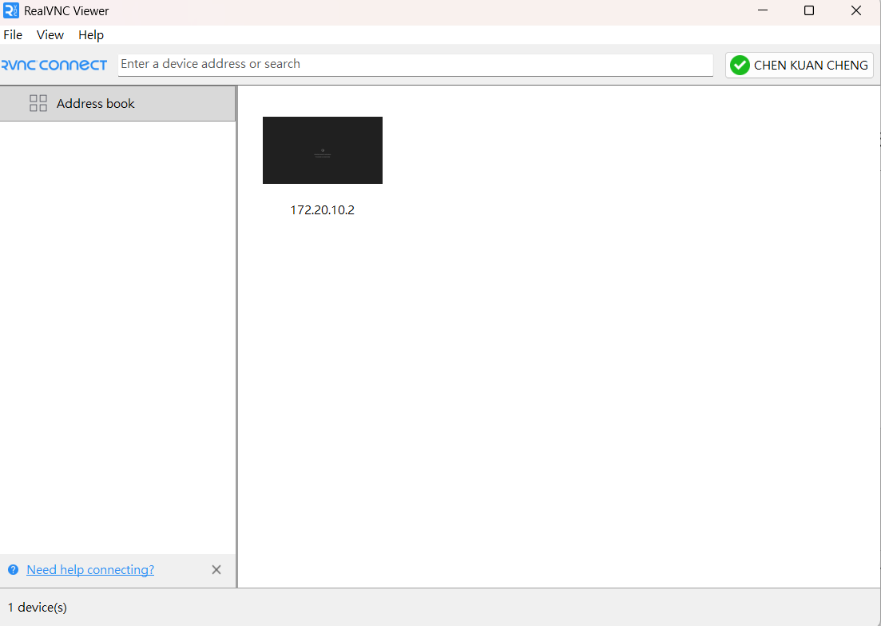
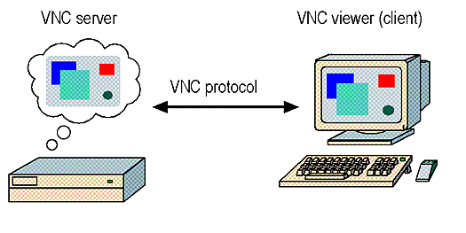
3. How VNC Works
VNC is based on the RFB (Remote Frame Buffer) protocol.
The server captures and compresses screen pixels and sends them to the viewer.
The viewer sends keyboard and mouse inputs back to the server.
This process enables interactive remote desktop control.
Notes:
在運作原理上，VNC 是基於 RFB，也就是 Remote Frame Buffer 協定。Server 端會將畫面像素進行擷取與壓縮，然後透過網路傳送給 Viewer。Viewer 則會把使用者的滑鼠與鍵盤操作傳回給 Server。透過畫面傳送與操作回傳的雙向通訊，VNC 就能實現互動式的遠端桌面控制。在本專題中，這個機制主要用來輔助開發與系統監控，而不影響實際系統功能。

Slide 11
MediaPipe hand detection
What is MediaPipe Hand Detection?
A real-time hand detection and tracking solution developed by Google
Detects hands in images or video streams
Provides detailed hand landmark information
How MediaPipe Hand Detection Works
Uses a multi-stage machine learning pipeline
First detects the hand region in the image
Then estimates 21 hand landmarks for each detected hand
MediaPipe Output
Hand bounding box
21 hand landmark coordinates (finger joints and palm)
Normalized landmark positions for different image sizes
Notes:
接下來介紹的是 MediaPipe 手部偵測。MediaPipe Hand Detection 是 Google 提供的一套即時手部偵測與追蹤解決方案。它可以在影像或影片串流中即時偵測手部，並提供詳細的手部關鍵點資訊。這個工具非常適合應用在即時人機互動或嵌入式視覺系統中。
MediaPipe 的手部偵測是透過多階段的機器學習流程完成的。首先，系統會在影像中偵測可能出現手部的區域，接著再針對偵測到的手部，估測 21 個手部關鍵點。這些關鍵點包含手指的關節位置與手腕位置，可以用來描述手部的姿態與動作。
MediaPipe 在偵測到手部後，會輸出三類主要資訊。第一是手部的 bounding box，也就是手的外框位置。第二是 21 個手部關鍵點，代表手部骨架結構。第三是正規化後的座標，能適用於不同解析度的影像。在本系統中，我們利用這些資訊來裁切手部 ROI，並作為後續影像前處理與辨識的基礎。

Slide 12
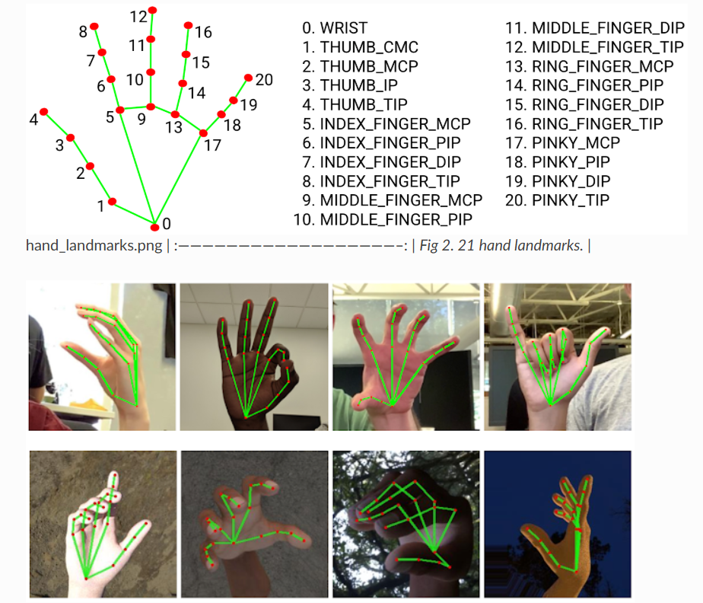
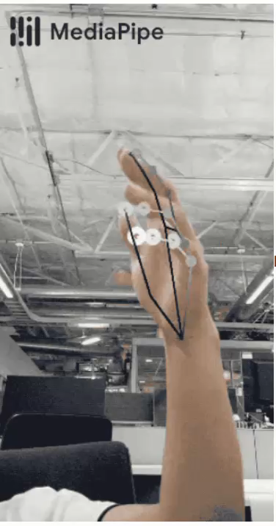

Slide 13
STM32 AI model
Model Architecture
Lightweight Convolutional Neural Network (CNN)
Designed for embedded deployment on STM32
Consists of:
Convolutional layers with stride and pooling
Global Average Pooling
Fully connected output layer with Softmax
Outputs three gesture classes: K, L, O
層級 | 類型 | 說明
Input | Input | 64×64 灰階
Layer 1 | Conv2D + Pool | 8 filters, stride=2
Layer 2 | Conv2D + Pool | 16 filters
Layer 3 | Conv2D + Pool | 32 filters
Head | GAP + Dense | 3-class output
Notes:
這個模型採用的是一個輕量化的卷積神經網路架構， 主要目標是能夠部署在 STM32 這類資源受限的嵌入式平台上。 模型包含多層卷積與池化層(3+1)，用來萃取影像特徵， 並使用 Global Average Pooling 來取代大型全連接層， 最後透過 Softmax 輸出三種手勢分類結果，分別是 K、L 與 O

Slide 14
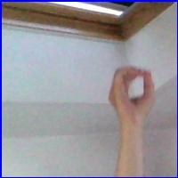

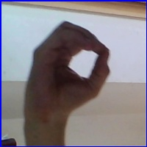
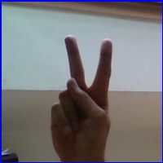

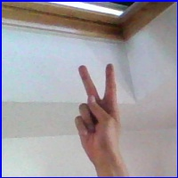

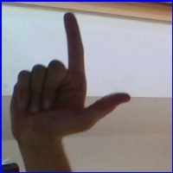

2. Input Image Format
Grayscale imageResolution: 64 × 64
Single channel input
Normalized and converted to Float32
Matches the image format used in the embedded system
3. TF Lite Conversion
Trained model is converted to TensorFlow Lite (TFLite)
Float32 model without quantization
Compatible with STM32Cube.AI
Notes:
模型的輸入影像是灰階影像，解析度為 64×64， 只使用單一通道，可以有效降低運算量與記憶體需求。 這樣的影像格式也和實際 Raspberry Pi 傳送給 STM32 的影像格式一致， 確保訓練與實際推論階段的資料分佈相同。 在訓練完成後，模型會轉換成 TensorFlow Lite 格式。 TFLite 是專門為行動與嵌入式裝置設計的模型格式， 可以直接搭配 STM32Cube.AI 進行部署與推論 將模型轉成 TFLite 可以大幅降低模型大小與記憶體使用量， 也能減少運算需求，適合在 STM32 上即時執行。 不過相較於完整的 TensorFlow， 在模型彈性與精度上會有些許取捨， 但對於嵌入式即時辨識應用來說是可以接受的。

Slide 15
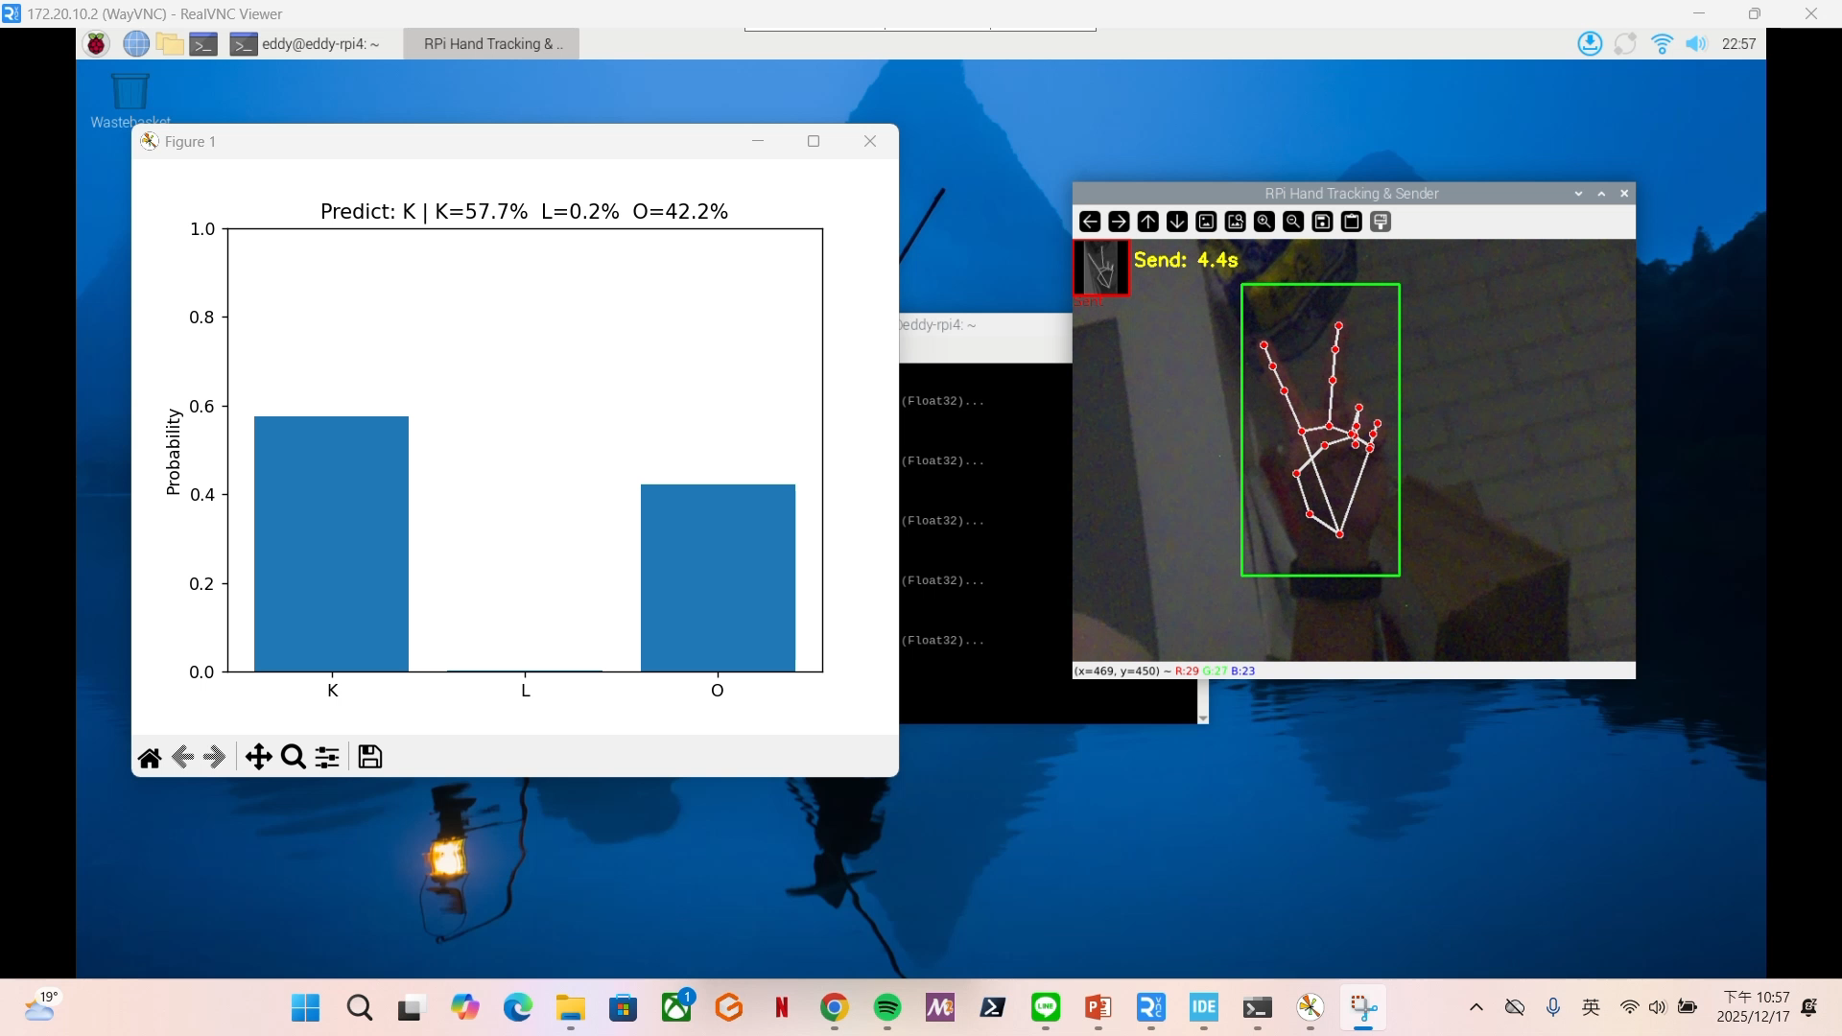
Results / Demo

Slide 16
Applications
Touchless human–computer interaction
Embedded gesture-based control systems
Smart home and IoT devices
Industrial or public interfaces where physical contact should be minimized
Low-power embedded vision applications
Notes:
這個系統可以應用在多種不需要實體接觸的人機互動場景。例如透過手勢來控制嵌入式裝置，應用於智慧家庭、IoT 裝置或公共設備中，在不需要觸碰按鍵的情況下完成操作。由於系統是以嵌入式平台為核心設計，也適合用在低功耗、即時反應的應用環境中。

Slide 17
Conclusion & Future Work
Integrate a ToF (Time-of-Flight) sensor for proximity detection
Trigger image capture only when an object stays in front of the sensor for a certain duration
Replace UART with BLE communication
Notes:
在未來的工作中，可以進一步加入 ToF 感測器來提升系統效率。透過 ToF 感測器，可以先偵測是否有物體在鏡頭前方停留一段時間，例如停留數秒以上，系統才啟動影像擷取與辨識流程，以減少不必要的影像處理與資料傳輸。此外，在通訊方面，可以將目前使用的 UART 改為 BLE。BLE 具備低功耗、無線連接的特性，相較於 UART 更適合實際的嵌入式與 IoT 應用場景，也能提升系統的擴充性與使用彈性。

Slide 18
Reference
https://deskin.io/zh/resource/blog/what-is-vnc
https://mediapipe.readthedocs.io/en/latest/solutions/hands.html
https://ithelp.ithome.com.tw/m/articles/10299964
https://ai.google.dev/edge/mediapipe/solutions/vision/hand_landmarker?hl=zh-tw
https://randomnerdtutorials.com/install-mediapipe-raspberry-pi/
https://www.kaggle.com/datasets/grassknoted/asl-alphabet

Slide 19
Backup Slides
Notes:
Raspberry Pi 適合高階影像處理與系統管理，但由於其作業系統的非即時特性，不適合即時控制。STM32 在本系統中負責即時與可預期的處理，這是 Raspberry Pi 無法穩定保證的。

Slide 20
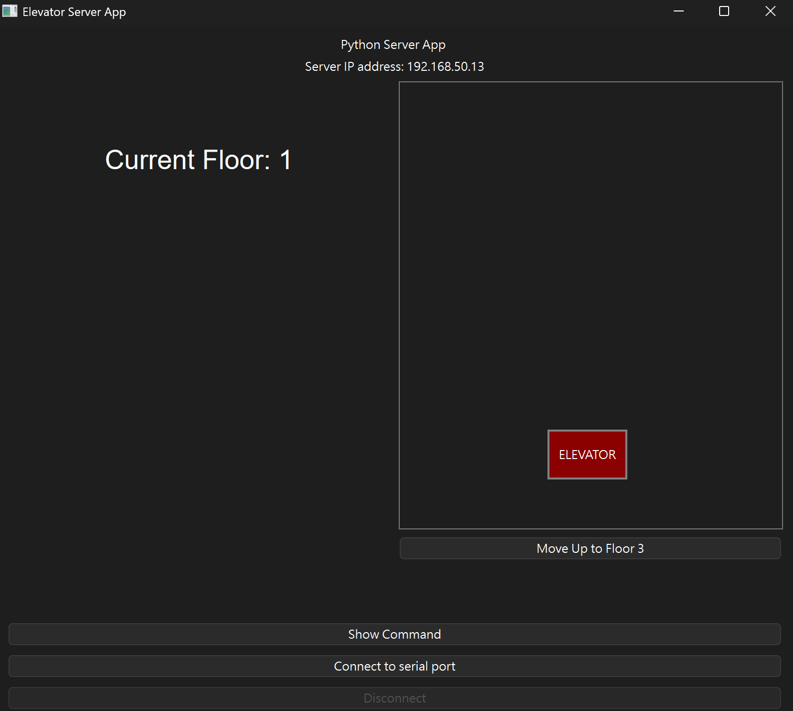
PySide6 GUI

Slide 21
所有關鍵套件的版本
Component / Package | Version | Notes
Raspberry Pi OS | 2025/11/24 (Libcamera-based) | Operating system used on Raspberry Pi
Python | 3.11.2 | Main programming language
Picamera2 | 0.3.3 | CSI camera driver library (Libcamera-based)
MediaPipe | 0.10.18 | Core hand detection and landmark library
OpenCV-Python | 4.12.0.88 | Image processing and visualization
NumPy | 1.25.0 | Numerical computation and array processing
PySerial | Latest stable | UART communication with STM32
Protobuf | 4.25.3 | Required dependency for MediaPipe
absl-py | Latest stable | Core dependency for MediaPipe
matplotlib | Latest stable | Used for visualization and debugging
attrs | Latest stable | Dependency for MediaPipe object handling

Slide 22
專案問題與解決方案總結
問題階段 | 核心錯誤訊息 | 根本原因 | 最終解決方案
I. 影像讀取失敗 | cv2.VideoCapture(0) 無法開啟 | Raspberry Pi OS 從 V4L2 轉換到 Libcamera，導致 OpenCV 無法使用舊接口。 | 採用 picamera2 函式庫，直接使用原生 Libcamera 驅動。
II. 驅動程式啟用 | rpicam-still 或 libcamera-still 找不到 | 較新 RPi OS 採用新命名，但需確認底層硬體是否正常。 | 確認 rpicam-still 可成功拍照，證明 CSI 攝影機硬體正常。
III. Libcamera 導入 | ModuleNotFoundError: No module named 'libcamera' | 虛擬環境 (myenv) 的 Python 3.11 無法找到系統 apt 安裝的 python3-libcamera 模組。 | 手動複製 系統 /usr/lib/python3/dist-packages/libcamera 資料夾到虛擬環境的 site-packages 中。
IV. 顯示環境衝突 | ModuleNotFoundError: No module named 'pykms' / qt.qpa.xcb: could not connect to display | SSH 連線缺乏圖形化介面，picamera2 預設嘗試使用高效能的 DRM 預覽。 | 1. 修改 picamera2 原始碼，移除對 DrmPreview 的導入和引用。 2. 在 RPi 實體螢幕上運行 程式碼（或在 SSH 中註釋 cv2.imshow）。
V. 版本兼容性 | numpy<2 vs numpy 2.3.5 衝突 | mediapipe 和 opencv 的舊版本與新版 numpy 2.x 不兼容。 | 將 Numpy 版本降級 到 1.25.0，滿足所有庫的要求。

Slide 23
Is Raspberry Pi Alone Sufficient?
Yes, functionally. No, from an embedded system design perspective.
Raspberry Pi can complete the entire task functionally
However, Raspberry Pi runs a non-real-time operating system
Real-time and deterministic tasks are not guaranteed
In practical embedded systems, microcontrollers are still required
Notes:
如果只從功能來看，Raspberry Pi 的確可以完成整個系統的所有任務。但從嵌入式系統設計的角度來看，這樣的做法並不理想。Raspberry Pi 是執行 Linux 作業系統的平台，系統排程具有不確定性，因此無法保證每一次任務都能在固定時間內完成。也就是說，即時性與行為可預期性並沒有辦法被保證。在實際的嵌入式系統中，這類即時與可預期的工作通常仍會交由微控制器來負責，因此本專題才會搭配 STM32 來模擬實務系統的架構。

Slide 24
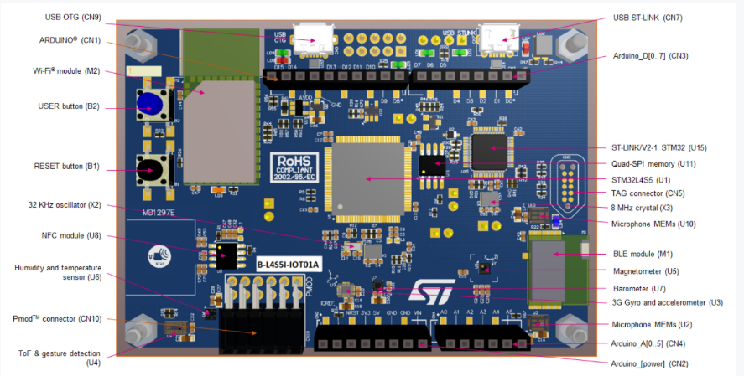
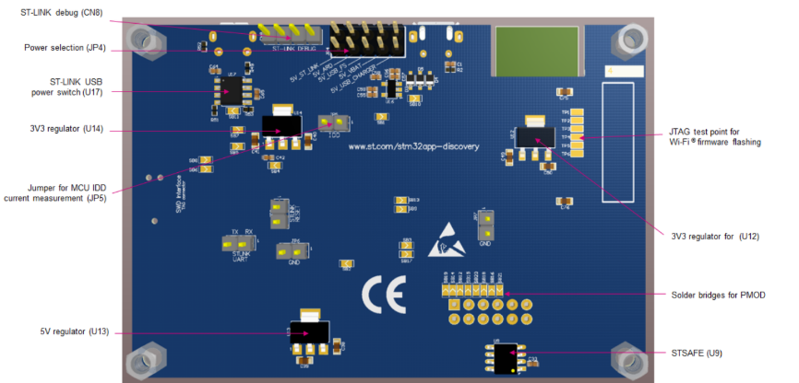
B-L4S5I-IOT01A

Slide 25
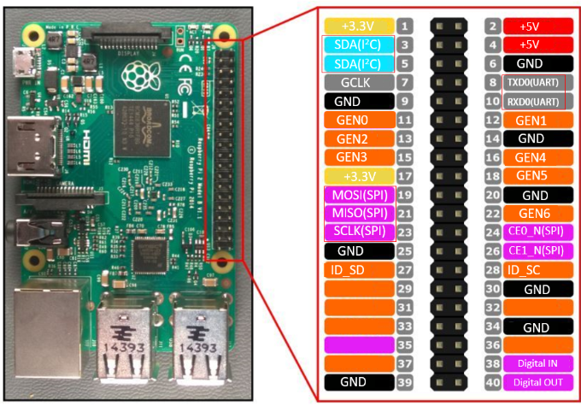
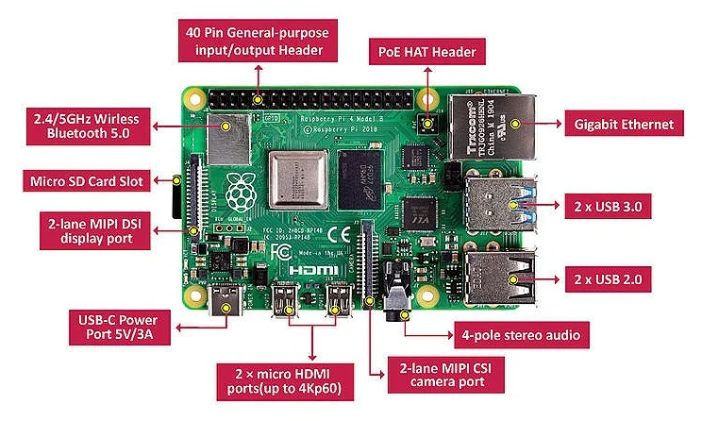
RPI 4

